Slide 1
Java:
Arrays

Slide 2
Beispiel: Verzinstes Guthaben - Sparplan
Guthaben: 100 Euro Zinssatz: 10% p.a.
Jahr | Guthaben
0 | 100.00
1 | 110.00
2 | 121.00
3 | 133.10
Jahr | Guthaben
jahr[0] | 100.00
jahr[1] | 110.00
jahr[2] | 121.00
jahr[3] | 133.10

Slide 3
Beispiel: Verzinstes Guthaben - Sparplan
Guthaben: 100 Euro Zinssatz: 10% p.a.
Jahr | Guthaben
0 | 100.00
1 | 110.00
2 | 121.00
3 | 133.10
Jahr | Guthaben
jahr[0] | 100.00
jahr[1] | 110.00
jahr[2] | 121.00
jahr[3] | 133.10
Speichern in Variablen:
Möglichkeit 1: Für jedes Jahr eine Variable (jahr1, jahr2 ...)
Was spricht gegen diese Möglichkeit?

Slide 4
Array
Guthaben: 100 Euro Zinssatz: 10% p.a.
Jahr | Guthaben
0 | 100.00
1 | 110.00
2 | 121.00
3 | 133.10
Jahr | Guthaben
jahr[0] | 100.00
jahr[1] | 110.00
jahr[2] | 121.00
jahr[3] | 133.10
Speichern in Variablen:
Möglichkeit 1: Für jedes Jahr eine Variable (jahr1, jahr2 ...)
Möglichkeit 2: Benutzung einer Feldvariablen jahr[n]
Index | Wert
0 | 100.00
1 | 110.00
2 | 121.00
Array
- 3 Elemente vom Typ double

Slide 5
Array - Eigenschaften
Datentyp "Feld" oder "Array"
erstes Element besitzt Index 0
Größe wird bei Erzeugung angegeben, nachträglich nicht veränderbar!
Jahr | Guthaben
jahr[0] | 100.00
jahr[1] | 110.00
jahr[2] | 121.00
jahr[3] | 133.10

Slide 6
Array - Syntax
double[] guthaben = new double[3];
// Definition + Erzeugung Array
guthaben[0] = 100.00;
guthaben[1] = 110.00;
guthaben[2] = 121.00;
// Wertezuweisung Array (nur im Konstruktor!)
// 3. Element hat Index 2!
oder
double[] guthaben = {100.00, 110.00, 121.00};
// Definition, Erzeugung, Initialisierung mit Werten
// Größe wird durch Anzahl der Werte festgelegt

Slide 7
Aufgabe: Array definieren
Sie kennen einen Börsentrick, mit dem Sie den Wert Ihres Aktiendepots
jeden Monat verdoppeln. Uns interessiert immer nur der Erste des Monats.
Sie starten am 01.01.2014 mit 20 Euro. Am 01.04. zählen Sie Ihr Geld.
Wie viele Elemente enthält das Array?
Welchen Index hat das Element, das den 01.01.2014 repräsentiert?
Welchen Index hat das Element, das den 01.04.2014 repräsentiert?
Programmieren Sie ein int-Array mit den Werten zum jeweiligen Monatsanfang.
Geben Sie unter Verwendung der Arrayvariablen den Satz aus: "Zu Beginn hatte ich 20 Euro, am 01.04. habe ich 160 Euro."
Sie möchten alle Werte in der Konsole untereinander ausgeben. Verwenden Sie eine for-Schleife.
Befüllen Sie das Array mittels einer For-Schleife. Schreiben Sie dazu eine Methode listebefuellen();
Übergeben Sie das Startkapital dem Konstruktor.

Slide 8
Arrays als Referenztypen
Arrays sind Referenztypen! D.h. sie verweisen lediglich auf Daten.
0 | 20
1 | 40
guthaben[]
int[] guthaben = {20, 40}
geld[]
0 | 100
1 | 139
int[] geld = {100, 139}

Slide 9
Arrays als Referenztypen
Arrays sind Referenztypen! D.h. sie verweisen lediglich auf Daten.
0 | 20
1 | 40
guthaben[]
int[] guthaben = {20, 40}
geld[]
0 | 100
1 | 139
int[] geld = {100, 139}
geld = guthaben;

Slide 10
Arrays als Referenztypen
Arrays sind Referenztypen! D.h. sie verweisen lediglich auf Daten.
0 | 20
1 | 40
guthaben[]
geld[]
Beide Arrayvariablen
verweisen auf dasselbe
Array!
→Änderung in der einen Variablen
betreffen auch die andere
geld[1] = 100 führt dazu, dass auch
guthaben[1] == 100 ist!

Slide 11
Aufgabe: Array duplizieren
Erstellen Sie ein int-Array primzahlen[], das die ersten 5 Primzahlen enthält.
Definieren Sie ein neues Array primzahlenDuplikat[] und erstellen Sie dort eine "Kopie" des Arrays primzahlen[] (int[] primzahlenDuplikat = primzahlen).
Verändern Sie in primzahlen[] Werte und überprüfen Sie, ob diese sich in primzahlenDuplikat[] ebenfalls geändert haben.
Sie können ein Array bspw. "richtig" kopieren, indem Sie auf das Array die Methode clone() anwenden. Probieren Sie das aus und überprüfen Sie, ob nun tatsächlich zwei verschiedene Arrays existieren.

Slide 12
Array mit Schleifen durchlaufen
Wichtig: Länge des Arrays kennen
int[] wetterdaten = {1,4,2,6}
int anz = wetterdaten.length;
System.out.println("Anzahl der Elemente: " + anz);

Slide 13
Array mit Schleifen durchlaufen
1) for-Schleife
// Beispiel 1
String[] name = {"Heinrich","Margarete","Joe"};
for(int i = 0;i < name.length; i++)
{
System.out.println("Name " + i + ": " + name[i]);
}

Slide 14
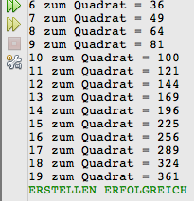
Array mit Schleifen durchlaufen
1) for-Schleife
// Beispiel 2
int[] quadrat = new int[20];
for(int i = 0;i < quadrat.length; i++)
{
quadrat[i] = i * i;
System.out.println(i+" zum Quadrat=" + quadrat[i]);
}

Slide 15

Array mit Schleifen durchlaufen
2) foreach-Schleife
nur AUSGABE von Werten EINES Arrays
String[] name = {"Heinrich","Margarete","Joe"};
for(String n : name)
{
System.out.println(n);
}
for(String n : name)
durchläuft das Array; die Werte von name werden nacheinander
in der neuen Variable n gespeichert.

Slide 16
Aufgabe: Array mit Schleifen durchlaufen
Attribut: Definieren Sie ein int-Array namens "tage" mit 365 Elementen.
Schreiben Sie eine Methode „arrayBefuellen“. Dort wird mittels einer Schleife das Array mit Werten befüllt. Der Wert der Array-Elemente soll jeweils dem Index + 1 entsprechen, also
tage[0] = 1
tage[1] = 2
...
tage[364] = 365

Slide 17
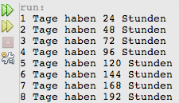
Aufgabe: Array mit Schleifen durchlaufen
Attribut: Definieren Sie ein int-Array namens "tage" mit 365 Elementen.
Schreiben Sie eine Methode „arrayBefuellen“. Dort wird mittels einer Schleife das Array mit Werten befüllt. Der Wert der Array-Elemente soll jeweils dem Index + 1 entsprechen, also
tage[0] = 1
tage[1] = 2
...
tage[364] = 365
3. Schreiben Sie eine Methode „ausgeben“. Lassen Sie den Inhalt des Arrays mittels einer foreach-Schleife ausgeben. Sie müssten die Werte 1 bis 365 erhalten.
4. Schreiben Sie eine Methode „listeAusgeben“. Dort wird eine Liste in folgendem Format ausgegeben:

Slide 18
Mehrdimensionale Arrays
Jedes Array-Element enthält ein Array.

Slide 19
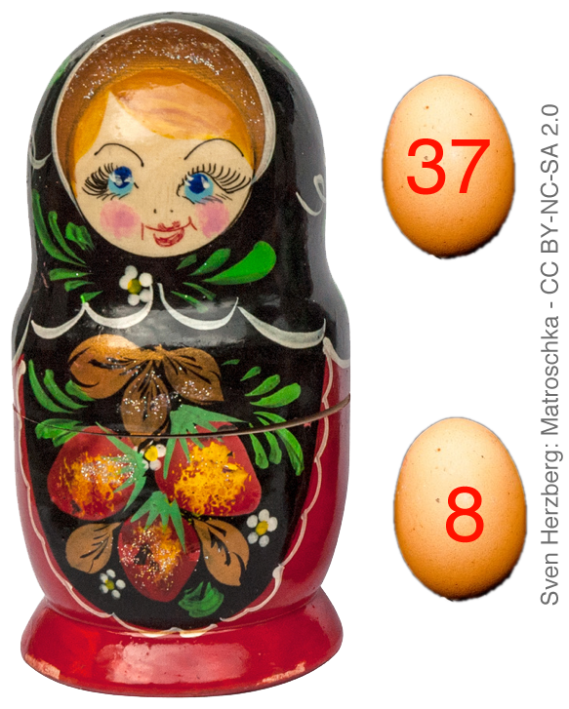
Mehrdimensionale Arrays
Matrjoschka
= Array mit 2 Elementen

Slide 20
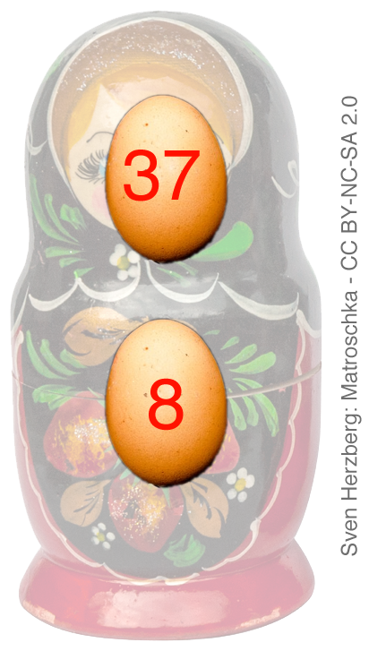
Mehrdimensionale Arrays
Matrjoschka
= Array mit 2 Elementen

Slide 21
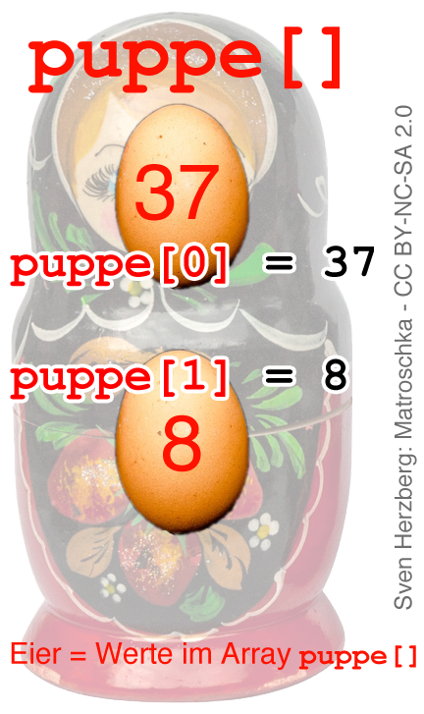
Mehrdimensionale Arrays
eindimensionales („normales“) Array

Slide 22
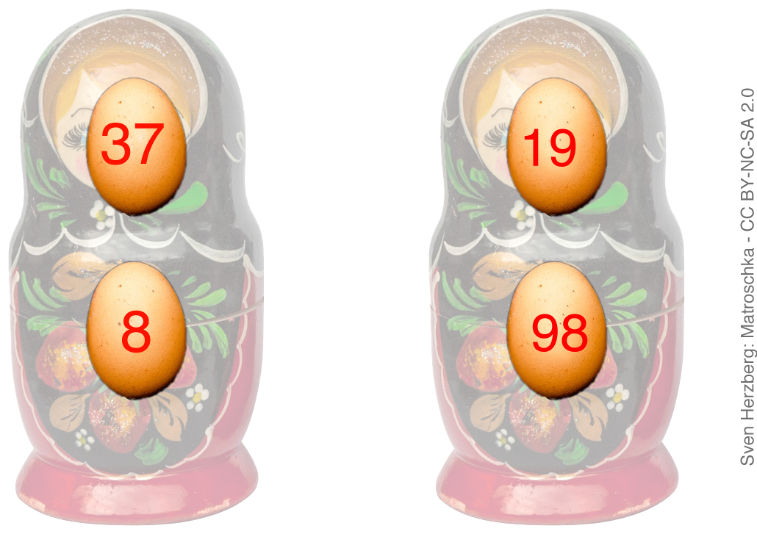
Mehrdimensionale Arrays
2 int-Arrays, die nichts mit einander zu tun haben.

Slide 23
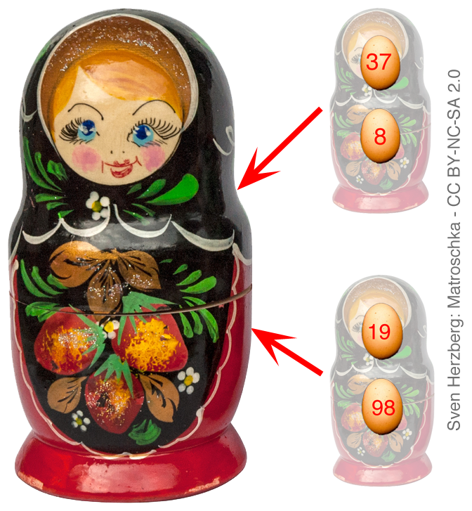
Mehrdimensionale Arrays
Das sind zwei einfache
Arrays, die nichts
miteinander zu tun haben.

Slide 24
Mehrdimensionale Arrays
Diese 2 Arrays stecken wir nun in unsere Matrjoschka.
(Erinnerung:
Vorher waren 2 Eier drin,
Jetzt sind 2 Arrays drin.)

Slide 25
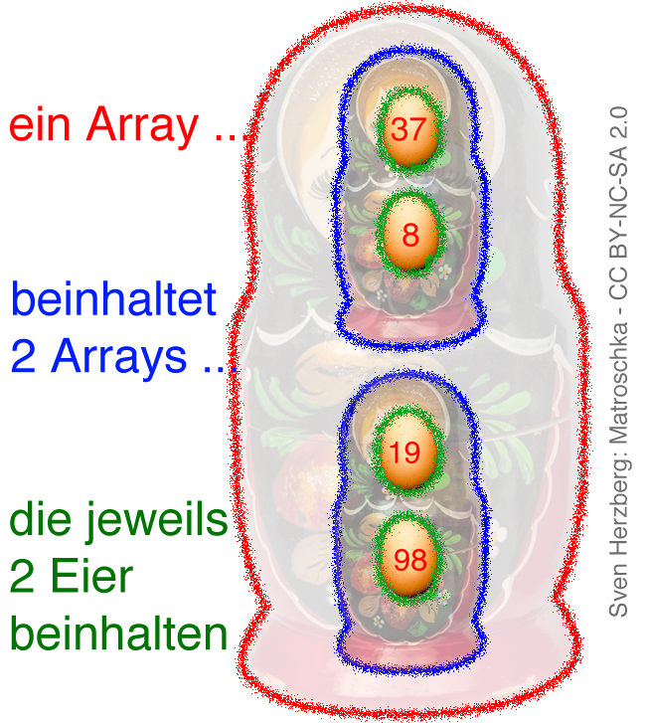
Mehrdimensionale Arrays
Diese 2 Arrays stecken wir nun in unsere Matrjoschka.
(Erinnerung:
Vorher waren 2 Eier drin,
Jetzt sind 2 Arrays drin.)

Slide 26
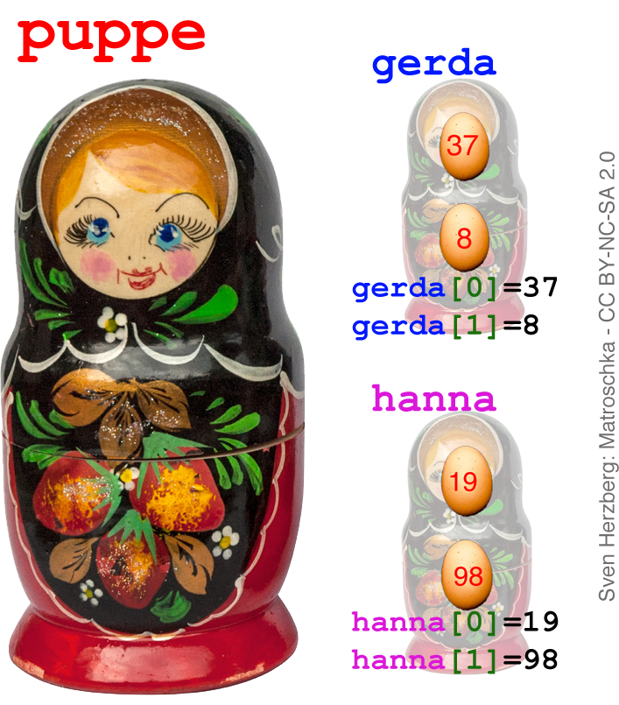
Mehrdimensionale Arrays
Namen:
Große Puppe: „puppe“
Kleine Puppe 1: „gerda“
Kleine Puppe 2: „hanna“

Slide 27
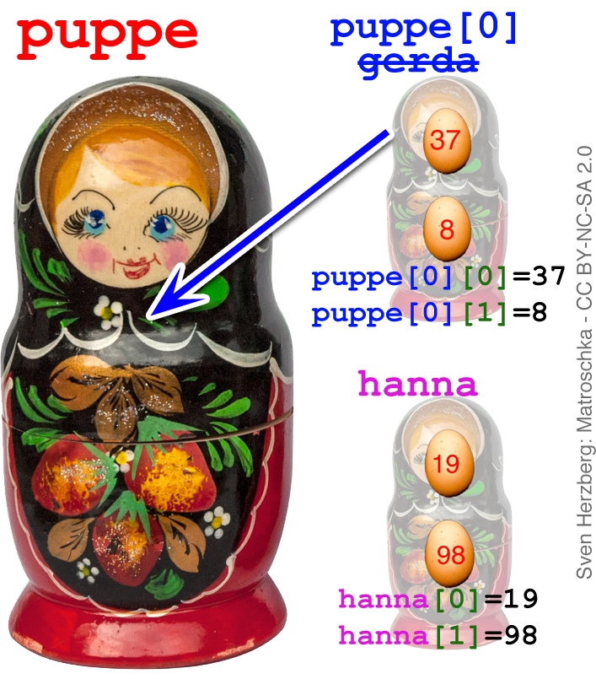
Mehrdimensionale Arrays
gerda kommt in puppe
und wird damit zu einem
Element des Arrays „puppe“
Deshalb:
Umbenennung
„gerda“ → „puppe[0]“

Slide 28
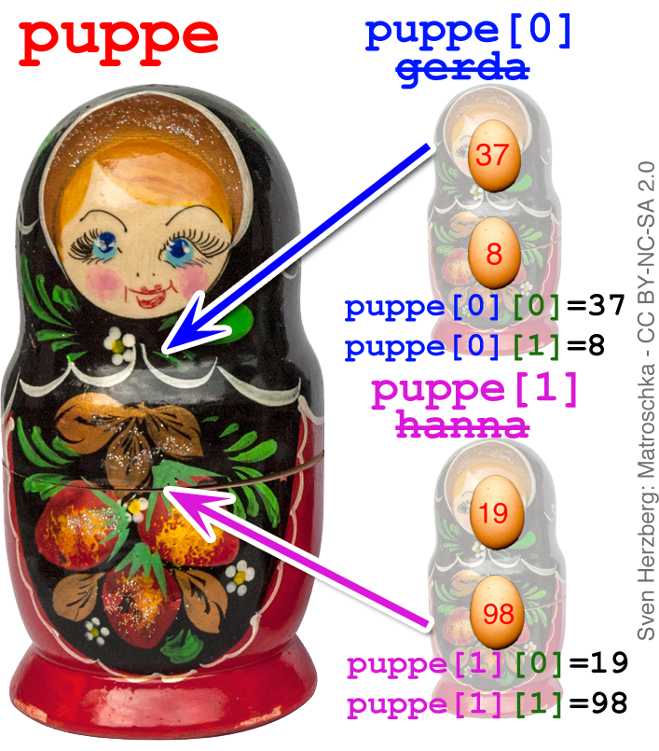
Mehrdimensionale Arrays
gerda kommt in puppe
und wird damit zu einem
Element des Arrays „puppe“
Deshalb:
Umbenennung
„gerda“ → „puppe[0]“
hanna kommt in puppe
und wird damit zu einem
Element des Arrays „puppe“
Deshalb:
Umbenennung
„hanna“ → „puppe[1]“

Slide 29
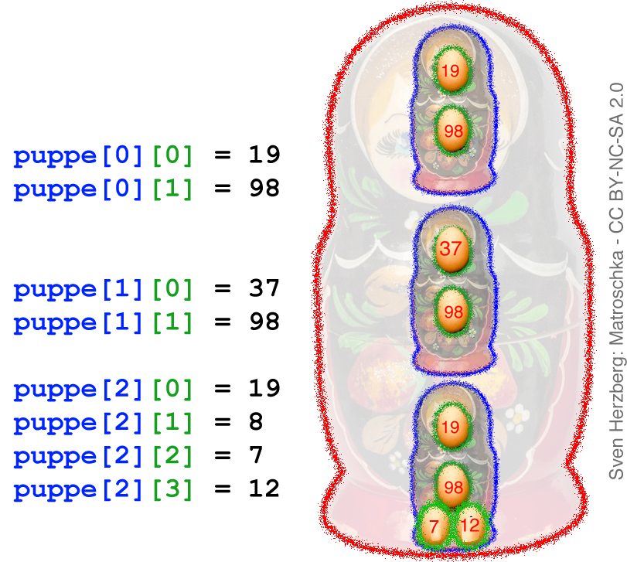
Mehrdimensionale Arrays
Größe der Arrays kann variieren! (Datentyp nicht!)

Slide 30
Mehrdimensionale Arrays
Programmierung:
String[] einfach = new String[2]
0 | "wert 1"
1 | "wert 2"
einfach[0] → "wert 1"
einfach[1] → "wert 2"
String[][] mehrfach = new String[2][3]
0
1
0 | "wert a"
1 | "wert b"
2 | "wert c"
mehrfach[0][0] → "wert a"
mehrfach[0][1] → "wert b"
mehrfach[0][2] → "wert c"
0 | "wert d"
1 | "wert e"
2 | „wert f“
mehrfach[1][0] → "wert d"
mehrfach[1][1] → "wert e"
mehrfach[1][2] → "wert f"

Slide 31
Mehrdimensionale Arrays – Einfache Aufgabe
Wir wollen die Personen Gerda Schmitt, Hanna Müller und Martha Metz speichern.
Programmieren Sie ein eindimensionales („normales“) String-Array namens „puppe“. Dieses Array enthält die Werte „gerda“, „hanna“, „martha“
Erweitern Sie das Array um eine Dimension. gerda, hanna und martha sollen jeweils ein Array sein, das zwei Werte enthält, nämlich den Vor- und Nachnamen.
Testen Sie die Lauffähigkeit.
System.out.println(puppe[0][0]);
sollte „Gerda“ ausgeben,
System.out.println(puppe[0][1]);
sollte „Schmitt“ ausgeben.
4) Schreiben Sie eine Schleife, die alle Namen untereinander ausgibt:
Gerda Schmitt
Hanna Müller
Martha Metz

Slide 32
Mehrdimensionale Arrays: Beispiel "Tabelle"
Erste Dimension = Zeile
Zweite Dimension = Spalte
 | 0 | 1 | 2
0 | zeile 0, spalte 0 | zeile 0, spalte 1 | zeile 0, spalte 2
1 | zeile 1, spalte 0 | zeile 1, spalte 1 | zeile 1, spalte 2
// Dimensionen definieren
int anzahlZeilen = 2;
int anzahlSpalten = 3;
String[][] tabelle = new String[anzahlZeilen][anzahlSpalten];

Slide 33
Mehrdimensionale Arrays: Beispiel "Tabelle"
Erste Dimension = Zeile
Zweite Dimension = Spalte
 | 0 | 1 | 2
0 | zeile 0, spalte 0 | zeile 0, spalte 1 | zeile 0, spalte 2
1 | zeile 1, spalte 0 | zeile 1, spalte 1 | zeile 1, spalte 2
// Dimensionen definieren
int anzahlZeilen = 2;
int anzahlSpalten = 3;
String[][] tabelle = new String[anzahlZeilen][anzahlSpalten];
System.out.println("Array-Länge: " + tabelle.length);
// Ausgabe: 2 (denn in der ersten Dimension 2 Elemente)
System.out.println("Länge der Dimension 0: "+tabelle[0].length);
// Ausgabe: 3 (denn erstes Element enthält 3 Elemente)

Slide 34
Mehrdimensionale Arrays: Beispiel "Tabelle"
Erste Dimension = Zeile
Zweite Dimension = Spalte
 | 0 | 1 | 2
0 | zeile 0, spalte 0 | zeile 0, spalte 1 | zeile 0, spalte 2
1 | zeile 1, spalte 0 | zeile 1, spalte 1 | zeile 1, spalte 2
int anzahlZeilen = 2;
int anzahlSpalten = 3;
String[][] tabelle = new String[anzahlZeilen][anzahlSpalten];
// Tabelle füllen
// Zeilen durchlaufen (= 1. Dimension)
for(int zeile = 0;zeile < anzahlZeilen;zeile++) {
// Spalten durchlaufen (= 2. Dimension)
for(int spalte = 0;spalte < anzahlSpalten;spalte++) { tabelle[zeile][spalte] = "zeile " + zeile + ", spalte " + spalte";
}
}

Slide 35
Mehrdimensionale Arrays: Beispiel "Tabelle"
Erste Dimension = Zeile
Zweite Dimension = Spalte
 | 0 | 1 | 2
0 | zeile 0, spalte 0 | zeile 0, spalte 1 | zeile 0, spalte 2
1 | zeile 1, spalte 0 | zeile 1, spalte 1 | zeile 1, spalte 2
int anzahlZeilen = 2;
int anzahlSpalten = 3;
String[][] tabelle = new String[anzahlZeilen][anzahlSpalten];
// Tabelle füllen
// Zeilen durchlaufen (= 1. Dimension)
for(int zeile = 0;zeile < anzahlZeilen;zeile++) {
// Spalten durchlaufen (= 2. Dimension)
for(int spalte = 0;spalte < anzahlSpalten;spalte++) { tabelle[zeile][spalte] = "zeile " + zeile + ", spalte " + spalte";
}
}
// Werte ausgeben
// Zeilen durchlaufen (= 1. Dimension)
for(int zeile = 0;zeile < anzahlZeilen;zeile++) {
// Spalten durchlaufen (= 2. Dimension)
for(int spalte = 0;spalte < anzahlSpalten;spalte++) { System.out.printf("Wert für Zeile %d, Spalte %d: %s%n", zeile, spalte, tabelle[zeile][spalte]);
}
}

Slide 36
Aufgabe: Mehrdimensionales Array
Erstellen Sie ein zweidimensionales String-Array "januarKalender". Die erste Dimension enthält die 31 Tage, die zweite Dimension die Stunden jeden Tages (nämlich 24 pro Tag).
Der Wert für alle Stunden ist gleich, nämlich "nichts". Schreiben Sie eine Methode kalenderMitNichtswertBefuellen(), die allen Elementen im Array den Wert „nichts“ zuweist. (Sie müssen keine Ausgabe vornehmen!)
Schreiben Sie eine Methode alleWerteAusgeben(), die alle Werte im Array ausgibt.
Tragen Sie Ihre Termine ein:
1. Januar, 5. Stunde: "Aufstehen!!!"
januarKalender[0][4] = "Aufstehen!!!!";
1. Januar, 10. Stunde: "Mittagessen"
31. Januar, 23. Stunde: "Gute Nacht!"
5. Lassen Sie sich mithilfe einer Schleife die 24 Stunden des 1. Januar komplett ausgeben.
1. Januar, 0 Uhr: nichts
2. Januar, 1 Uhr: nichts
...
6. Lassen Sie sich mithilfe einer Schleife alle Tage des Januars wie in der vorigen Aufgabe ausgeben.
7. Das FBI will Ihren Kalender durchforsten! Löschen Sie alle Termine.

Slide 37
Objekt-Arrays
Arrays können als Werte natürlich auch Objekte beherbergen (wie z.B. bei String-Array der Fall):
Array enthält String-Werte
Index | Wert | Syntax
0 | "Fiffi" | hund[0] = "Fiffi";
1 | "Rex" | hund[1] = "Rex";
2 | "Hasso" | hund[2] = "Hasso";

Slide 38
Objekt-Arrays
Arrays können als Werte natürlich auch Objekte beherbergen (wie z.B. bei String-Array der Fall):
Array enthält String-Werte
Index | Wert | Syntax
0 | "Fiffi" | hund[0] = "Fiffi";
1 | "Rex" | hund[1] = "Rex";
2 | "Hasso" | hund[2] = "Hasso";
Array enthält Objekte vom Typ "Hund" (hund1 = new Hund();)
Index | Wert | Syntax
0 | hund1 | hund[0] = hund1;
1 | hund2 | hund[1] = hund2;
2 | hund3 | hund[2] = hund3;

Slide 39
Objekt-Arrays
public class Hund
{
public String name;
public int alter;
public Hund(String name, int alter){
this.name = name;
this.alter = alter;
}
public void huepf(){
if(this.alter < 20){
System.out.println(this.name + " - HÜPF! bin erst " + this.alter); }
else{
System.out.println(this.name + " - ächz! bin schon " +
this.alter);
}
}
}

Slide 40

Objekt-Arrays
Arrays können als Werte natürlich auch Objekte beherbergen (wie z.B. bei String-Array der Fall):
public class Hund
{
public String name;
public int alter;
public Hund(String name, int alter){
this.name = name;
this.alter = alter;
}
public void huepf(){
if(this.alter < 20){
System.out.println(this.name + " - HÜPF! bin erst " + this.alter);
}
else{
System.out.println(this.name + " - ächz! bin schon " + this.alter);
}
}
}
Hund a = new Hund("Fifi", 10);
Hund b = new Hund("Rex", 3);
Hund c = new Hund("Hasso", 27);
Hund[] hundeArray = {a,b,c};
hundeArray[0].huepf();
hundeArray[1].huepf();
hundeArray[2].huepf();

Slide 41
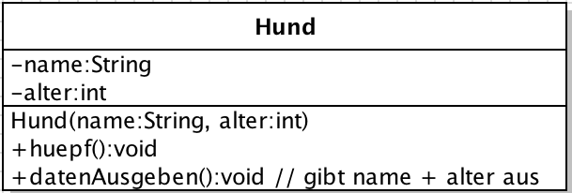
Aufgabe 1: Array mit Objekten
Vollziehen das eben genannte Beispiel „Hund“ nach:
  Klasse „Hund“ schreiben (s.u.)
  Startklasse: 3 Objekte d. Klasse Hund erzeugen
  Startklasse: Array „hundeliste“ erzeugen
  Startklasse: Die 3 Hund-Objekte dem Array „hundeliste“ hinzufügen
  Methoden der Hund-Klasse auf die Elemente des Arrays anwenden

Slide 42
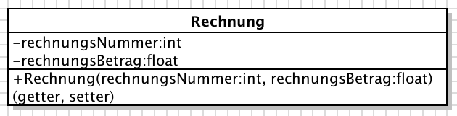
Aufgabe 2: Array mit Objekten
Programmieren Sie die Klasse Rechnung:
Erzeugen Sie 3 Objekte dieser Klasse (jeweils mit eigener Rechnungsnummer und eigenem Rechnungsbetrag).
Erstellen Sie ein Array "rechnungen", das diese 3 Objekte abspeichert.
Wenden Sie die Settermethoden auf ein Element an und verändern Sie die Rechnungsnummer und den Rechnungsbetrag. Lassen Sie sich beides über Gettermethoden ausgeben.

Slide 43
Objekt-Arrays mit Schleifen durchlaufen
„normales“ Array durchlaufen
String[] schuelerListe = new String[2];
schuelerListe[0] = "Dascha";
schuelerListe[1] = "Mascha";
for(int i = 0; i < schuelerListe.length; i++)
{
System.out.println("Schüler/in " +
i + " " +
schuelerListe[i]);
}

Slide 44
Objekt-Arrays mit Schleifen durchlaufen
Array mit Objekten durchlaufen
Schueler s1 = new Schueler("Mascha", "Müller");
Schueler s2 = new Schueler("Dascha", "Donnerberger");
Schueler[] schuelerListe = new Schueler[2];
schuelerListe[0] = s1;
schuelerListe[1] = s2;
for(int i = 0; i < schuelerListe.length; i++) {
System.out.println("Schüler/in " + i + " " +
schuelerListe[i].getNachname()); }

Slide 45
Objekt-Arrays mit Schleifen durchlaufen
String[] schuelerListe = new String[2];
schuelerListe[0] = "Dascha";
schuelerListe[1] = "Mascha";
for(int i = 0; i < schuelerListe.length; i++) {
System.out.println("Schüler/in " + i + " " + schuelerListe[i]); }
Array mit Objekten durchlaufen:
Schueler s1 = new Schueler("Mascha", "Müller");
Schueler s2 = new Schueler("Dascha", "Donnerberger");
Schueler[] schuelerListe = new Schueler[2];
schuelerListe[0] = s1;
schuelerListe[1] = s2;
for(int i = 0; i < schuelerListe.length; i++) {
System.out.println("Schüler/in " + i + " " +
schuelerListe[i].getNachname()); }

Slide 46
Objekt-Arrays mit Schleifen durchlaufen
String[] schuelerListe = new String[2];
schuelerListe[0] = "Dascha";
schuelerListe[1] = "Mascha";
for(int i = 0; i < schuelerListe.length; i++) {
System.out.println("Schüler/in " + i + " " + schuelerListe[i]); }
Array mit Objekten durchlaufen
Schueler s1 = new Schueler("Mascha", "Müller");
Schueler s2 = new Schueler("Dascha", "Donnerberger");
Schueler[] schuelerListe = new Schueler[2];
schuelerListe[0] = s1;
schuelerListe[1] = s2;
for(int i = 0; i < schuelerListe.length; i++) {
System.out.println("Schüler/in " + i + " " +
schuelerListe[i].getNachname()); }

Slide 47
Objekt-Arrays mit Schleifen durchlaufen
String[] schuelerListe = new String[2];
schuelerListe[0] = "Dascha";
schuelerListe[1] = "Mascha";
for(int i = 0; i < schuelerListe.length; i++) {
System.out.println("Schüler/in " + i + " " + schuelerListe[i]); }
Array mit Objekten durchlaufen
Schueler s1 = new Schueler("Mascha", "Müller");
Schueler s2 = new Schueler("Dascha", "Donnerberger");
Schueler[] schuelerListe = new Schueler[2];
schuelerListe[0] = s1;
schuelerListe[1] = s2;
for(int i = 0; i < schuelerListe.length; i++) {
System.out.println("Schüler/in " + i + " " +
schuelerListe[i].getNachname()); }

Slide 48
Objekt-Arrays mit Schleifen durchlaufen
String[] schuelerListe = new String[2];
schuelerListe[0] = "Dascha";
schuelerListe[1] = "Mascha";
for(int i = 0; i < schuelerListe.length; i++) {
System.out.println("Schüler/in " + i + " " + schuelerListe[i]); }
Array mit Objekten durchlaufen
Schueler s1 = new Schueler("Mascha", "Müller");
Schueler s2 = new Schueler("Dascha", "Donnerberger");
Schueler[] schuelerListe = new Schueler[2];
schuelerListe[0] = s1;
schuelerListe[1] = s2;
for(int i = 0; i < schuelerListe.length; i++) {
System.out.println("Schüler/in " + i + " " +
schuelerListe[i].getNachname()); }

Slide 49
Array mit Schleifen durchlaufen
(benutzen Sie das Array „rechnungen“ aus der letzten Aufgabe)
Geben Sie in einer Liste alle Rechnungsbeträge aus.
Geben Sie in einer Liste alle Rechnungsnummern aus.
Fortgeschrittene:
Geben Sie den Durchschnitt aller Rechnungsbeträge aus.

Slide 50

Array mit Schleifen durchlaufen 2
(siehe Java_30-Arrays-5c: Array mit Objekten – Abschlussübung)
Klasse „Fussballer“ anlegen
für jeden Fußballer ein Objekt erzeugen
Fußballer-Objekte in Array speichern
Fußballer-Daten ausgeben
Zusatz:
Durchschnittswerte ausrechnen,
bei positiver Abweichung ausgeben

